Slide 1
Digital transformation of agriculture and rural areas: A socio-cyber-physical system framework to support responsibilisation
Kelly Rijswijka , Laurens Klerkxa , Manlio Baccob , Fabio Bartolinic , Ellen Bultend , Lies Debruynee , Joost Desseinf , Ivano Scottic , Gianluca Brunoric

Slide 2
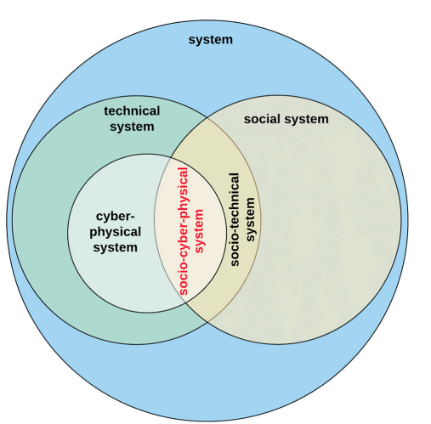
Socio-cyber-physical system

Slide 3
SYSTEM
Sistema: Qualquer conjunto de partes interconectadas que formam um todo (ex.: ecossistema, sistema econômico).

Slide 4
TECHNICAL AND SOCIAL SYSTEM
Sistema Técnico: Foca em hardware/software sem considerar humanos como parte integrante (ex.: um robô industrial isolado).
Sistema Social: Envolve apenas interações humanas e estruturas organizacionais (ex.: um governo, uma comunidade online).

Slide 5
Cyber-Physical and Social-Technical System
Sistema Ciber-Físico: Combina componentes físicos e cibernéticos (ex.: smart grids, fábricas automatizadas).
Sistema Sociotécnico: Integra aspectos sociais e técnicos, mas sem necessariamente incluir física (ex.: uma plataforma de mídia social).

Slide 6
Socio-cyber-physical system
É uma expansão holística que unifica:
A automação dos Ciber-Físico (como sensores e atuadores),
A inteligência coletiva dos sistemas sociais (como normas e tomada de decisão humana),
E a infraestrutura física (como cidades ou redes de energia).

Slide 7
Socio-cyber-physical system
Exemplo Prático: Uma cidade inteligente é um SSCF onde:
Físico: Semáforos, veículos, edifícios.
Cibernético: Algoritmos que otimizam o tráfego em tempo real.
Social: Cidadãos reportando problemas via app, políticas públicas.

